Slide 1
Тестовое задание
1 - Дайте определение и полное название аббревиатуре HTML
2 - Напишите три определения для белого цвета в CSS
3 - Что такое тег?
4 – С помощью какого тега , мы подключаем к HTML странице файлы CSS
5 - Перечислите виды списков и их отличие друг от друга

Slide 2
6 - Какие из этих классов записаны правильно:
А) <p class="class_01”></p>
Б) <div class ="class_01”></div>
В) <div class="class-01"></div>
Г) <span class ="01_class”></span>
Д) <em class="класс_01"></em>
Е) <h3 class="Class-01 flex-item"></h3>
7 - Напишите стили для блока
шириной 100 px ,
высотой 50px ,
внешним отступом сверху и снизу 20 px, слева 50 px , справа 10 px,
внутреним отступом 15px
дублированая граница черного цвета и 3 px шириной
и обтеканием справа

Slide 3
8 - Напишите четыре значения стиля position и их отличия между собой
9 - Какой стиль отвечает за наслоение
10 – Опишите двумя разными способами фон :
Красного цвета
с изображением
повторением по оси Х
и расположен фон в правом нижнем углу
11 – Перечислите типы тега input
12 – Дайте определение тегу select
13 - Какой стиль отвечает за прозрачность

Slide 4
14 – Запишите следующие текстовые теги :
заголовок 4-го порядка
параграф
курсив
подчеркивание
жирный шрифт
междустрочный отступ
ссылка
курсивная ссылка в параграфе
15 -перечислите теги таблицы
16 - Какой псевдокласс нужно использовать для описания дополнительных стилей при наведении на элемент?
17 - Для чего используют псевдокласс :nth-child(2n)

Slide 5

18 – перечислите вендорные приставки
19 – С помощью какого стиля, мы можем повернуть элемент по оси
20 – Напишите разницу между стилями display: block и display: inline-block
21 – Сверстайте таблицу

Slide 6
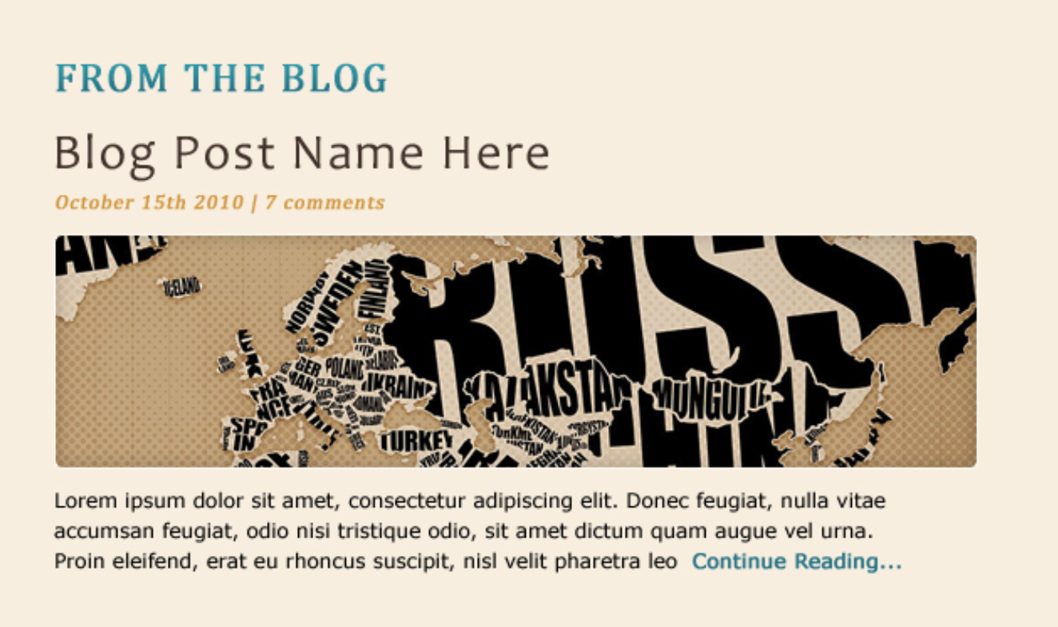
Сверстайте нижеприведенный блок

